Slide 1





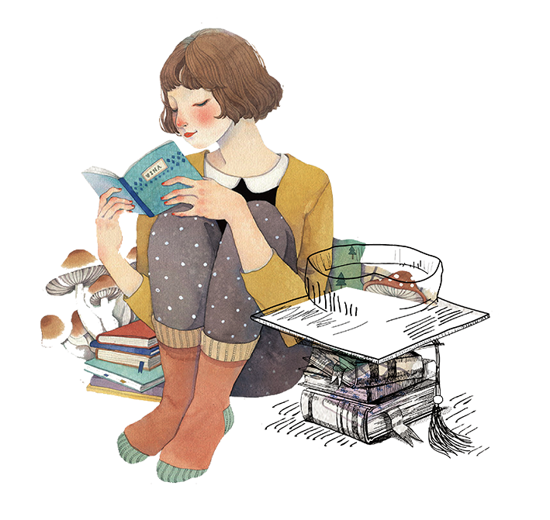
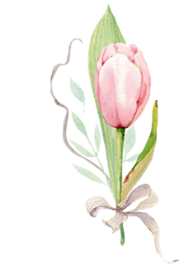



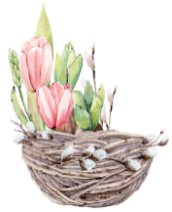



Tiết 105,106
Hội thoại

Slide 2
Một hôm cô tôi gọi tôi đến bên cười hỏi:
- Hồng! Mày có muốn vào Thanh Hoá chơi với mẹ mày không?
(…) Nhận ra những ý nghĩ cay độc trong giọng nói và nét mặt khi cười rất kịch của cô tôi kia, tôi cúi đầu không đáp … Nhưng đời nào tình thương yêu và lòng kính mến mẹ tôi lại bị những rắp tâm tanh bẩn xâm phạm đến (…)
Tôi cũng đáp lại cô tôi:
- Không! Cháu không muốn vào. Cuối năm thế nào mợ cháu cũng về.
Cô tôi hỏi luôn, giọng vẫn ngọt:
-Sao lại không vào? Mợ mày phát tài lắm, có như dạo trước đâu!
…Rồi hai con mắt long lanh của cô tôi chằm chặp đưa nhìn tôi.Tôi lại im lặng cúi đầu xuống đất: lòng tôi càng thắt lại, khoé mắt tôi đã cay cay. Cô tôi liền vỗ vai tôi cười mà nói rằng:
Vai xã hội trong hội thoại
Ví dụ: Đoạn trích sgk/92

Slide 3
- Mày dại quá, cứ vào đi, tao chạy cho tiền tàu. Vào mà bắt mợ mày may vá sắm sửa cho và thăm em bé chứ.
( …)Tôi cười dài trong tiếng khóc, hỏi cô tôi:
- Sao cô biết mợ con có con?
( …)
Cô tôi bỗng đổi giọng, lại vỗ vai, nhìn vào mặt tôi, nghiêm nghị:
- Vậy mày hỏi cô Thông – tên người đàn bà họ nội xa kia – chỗ ở của mợ mày, rồi đánh giấy cho mợ mày, bảo dù sao cũng phải về. Trước sau cũng một lần xấu, chả nhẽ bán xới mãi được sao?
Tỏ sự ngậm ngùi thương xót thầy tôi, cô tôi lại chập chừng nói tiếp:
- Mấy lại rằm tháng tám này là giỗ đầu cậu mày, mợ mày về dù sao cũng đỡ tủi cho cậu mày, và mày cũng còn phải có họ, có hàng, người ta hỏi đến chứ?

Slide 4
Tiết 105,106: HỘI THOẠI
I.Vai xã hội trong hội thoại:
Ví dụ: SGK.
 | Bà cô | Bé Hồng
Vai xã hội
Cách xưng hô
Vai trên
Vai dưới
Tao – mày
Cháu/ con – cô

Slide 5
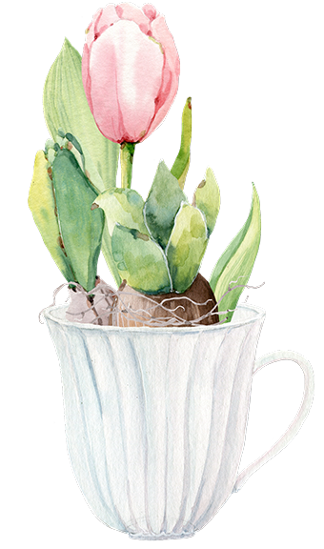
Em hãy cho biết những quan hệ giữa 2 nhân vật dưới đây là quan hệ trên – dưới hay ngang bằng.
Chị Dậu | Tên cai lệ | Vai xã hội
Cháu | Ông
Tôi | Ông
Bà | Mày
Dưới - trên
Ngang bằng
Trên – dưới

Slide 6






Tìm những chi tiết cho thấy nhân vật
chú bé Hồng đã cố gắng kìm nén sự bất
bình của mình để giữ thái độ lễ phép?
…tôi cúi đầu không đáp
…Tôi lại im lặng cúi đầu xuống đất…cổ
họng tôi đã nghẹn ứ khóc không ra tiếng…

Slide 7
Chuyện kể rằng một vị quan lớn đi qua trường học cũ của mình liền ghé vào thăm. Khi gặp lại người thầy cũ nay đã già liền kính cẩn chào:
- Thưa thầy, thầy còn nhớ con không? Con là …
Người thầy già giọng hốt hoảng:
- Dạ bẩm quan lớn, người là …..
- Thưa thầy, với thầy, con vẫn là đứa học trò như ngày xưa. Con có được ngày hôm nay chính là nhờ sự giáo dục ngày nào của thầy.
Đọc câu chuyện ngắn sau và trả lời câu hỏi

Slide 8
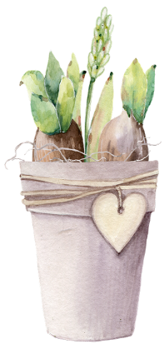
Cho biết các vai trong câu chuyện được xác định bằng những mối quan hệ xã hội nào? Phân tích các vai trong mối quan hệ.
Em có đồng ý với cách xưng hô của người học trò trong câu chuyện không? Vì sao?

Slide 9
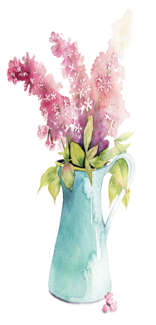
Người thầy: Vai trên
Quan hệ tuổi tác:
Người học trò: Vai dưới
Thầy: Vai trên; Trò: Vai dưới
Quan hệ xã hội
Quan: Vai trên; Dân: Vai dưới

Slide 10
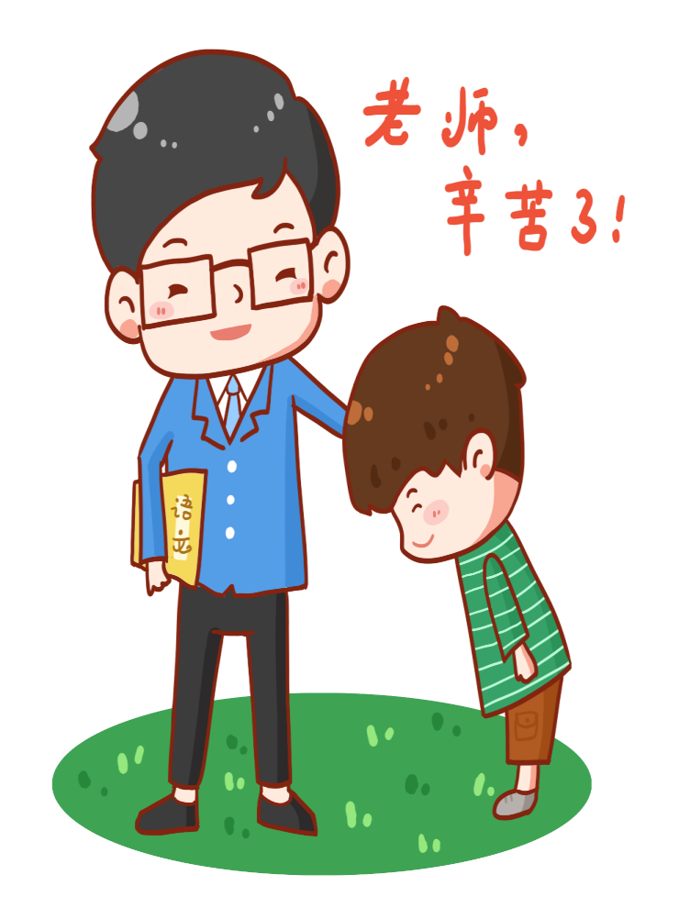
Đồng ý với cách xưng hô của người học trò vì với ông, ông đang lựa chọn mình trong vai của người học trò cũ đến thăm thầy (vai dưới), thể hiện sự kính trọng, truyền thống tôn sư trọng đạo

Slide 11
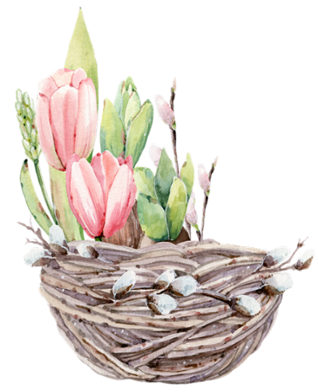
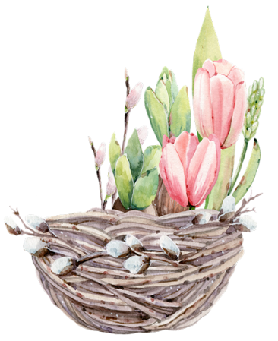
II. Lượt lời trong hội thoại
Ví dụ 1 (SGK, tr/92)

Slide 12
Lượt lời | Người cô | Bé Hồng
1 | - Hồng! Mày có muốn vào Thanh Hóa chơi với mẹ mày không? | - Không! Cháu không muốn vào. Cuối năm thế nào mợ cháu cũng về
2 | - Sao lại không vào? Mợ mày phát tài lắm, có như dạo trước đâu!
3 | - Mày dại quá, cứ vào đi, tao chạy cho tiền tàu. Vào mà bắt mợ mày may vá sắm sửa cho và thăm em bé chứ. | - Sao cô biết mợ con có con?
4 | - Vậy mày hỏi cô Thông… Trước sau cũng một lần xấu, chả nhẽ bán xới mãi được sao?
5 | - Mấy lại rằm tháng tám này là giỗ đầu cậu mày, … và mày cũng còn phải có họ, có hàng, người ta hỏi đến chứ?
Im lặng
Im lặng

Slide 13
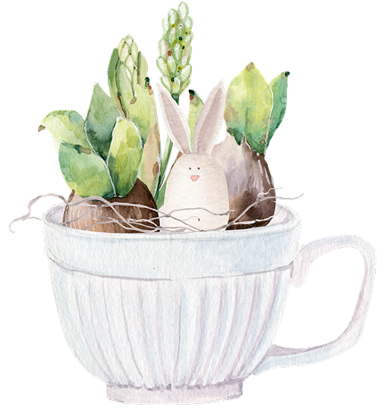

II.
Luyện tập

Slide 14

Bài tập1: Hãy tìm những chi tiết trong bài “Hịch tướng sĩ” thể hiện thái độ vừa nghiêm khắc vừa khoan dung của Trần Quốc Tuấn đối với binh sĩ dưới quyền?
HỊCH
TƯỚNG
SĨ

Slide 15
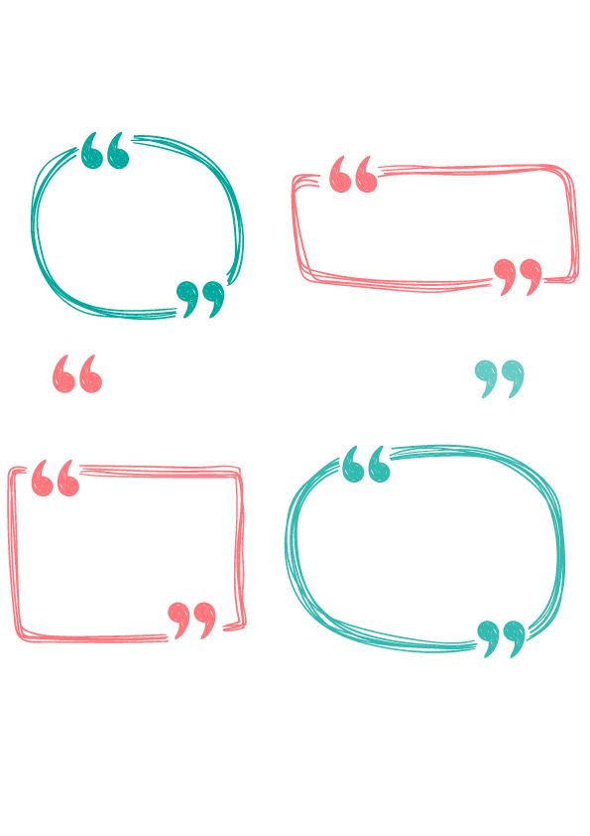
PHIẾU BÀI TẬP
 | Quan hệ xã hội | Quan hệ tuổi tác | Chi tiết thể hiện sự tôn trọng, thân tình | Tâm trạng không vui và giữ ý
Ông Giáo
Lão Hạc

Slide 16
 | Quan hệ xã hội | Quan hệ tuổi tác | Chi tiết thể hiện sự tôn trọng, thân tình | Tâm trạng không vui và giữ ý
Ông Giáo
Lão Hạc |  |  | Lão Hạc gọi người đối thoại với mình là “ông giáo” ,dùng từ “dạy” thay cho từ nói, thể hiện sự tôn trọng Xưng hô gộp 2 người là “chúng mình”; các câu nói cũng xuề xoà:“nói đùa thế”: chân tình, giản dị | Cười gượng ,cười đưa đà. - Khéo léo từ chối việc ở lại ăn khoai, uống nước với ông giáo
Cử chỉ: Ông giáo nói với Lão Hạc những lời lẽ ôn tồn, thân mật nắm lấy vai lão, mời lão hút thuốc, uống nước, ăn khoai..
Lời lẽ:
- Gọi “cụ” xưng hô gộp: “ ông - con mình”: thể hiện sự kính trọng người già
- xưng là “tôi”: thể hiện quan hệ bình đẳng
Vai
trên
Vai
dưới
Vai
dưới
Vai
trên

Slide 17








Trò chơi: Ô số may mắn
1
2
3
4
5
6

Slide 18

“ Vai xã hội” trong hội thoại là gì?
Là vị trí của người tham gia hội thoại đối với người khác trong cuộc thoại.

Slide 19
Một người mẹ là giáo viên, lúc đang dạy học trên lớp có con mình đang theo học thì mối quan hệ giữa họ là gì?
Quan hệ xã hội

Slide 20
XIN CHÚC MỪNG BẠN! BẠN ĐÃ NHẬN ĐƯỢC MỘT PHẦN THƯỞNG LÀ…
Một tràng pháo tay của cả lớp

Slide 21
Một người cha nói chuyện với một người con về công việc gia đình. Trong cuộc hội thoại đó, quan hệ giữa hai người là quan hệ gì?
Quan hệ gia đình

Slide 22
XIN CHÚC MỪNG BẠN! BẠN ĐÃ NHẬN ĐƯỢC MỘT PHẦN THƯỞNG LÀ…
Một điểm cộng vào điểm miệng

Slide 23
Nhận xét về cách nói năng của người vợ trong câu sau: “Đồ ngu ! Đòi một cái máng thật à ? Một cái máng thì thấm vào đâu ! Đi tìm lại con cá và đòi một cái nhà rộng.”
Không phù hợp với vai

Slide 24






Hẹn gặp lại các em!

